Slide 1


ỦY BAN NHÂN DÂN QUẬN 8
NỘI DUNG TUYÊN TUYỀN ,
HƯỚNG DẪN PHÂN LOẠI CHẤT THẢI RẮN SINH HOẠT TẠI NGUỒN
TRÊN ĐỊA BÀN QUẬN 8
Quận 8, tháng 3 năm 2022

Slide 2

PHÂN LOẠI CHẤT THẢI RẮN
SINH HOẠT TẠI NGUỒN
VÌ SAO PHẢI THỰC HIỆN PHÂN LOẠI CTRSH
Mỗi cá nhân, hộ gia đình có trách nhiệm trong việc phân loại chất thải rắn sinh hoạt tại nguồn
(quy định tại điểm a Khoản 1 Điều 60 Luật BVMT năm 2020)
Chất thải chưa được xem là nguồn tài nguyên tái tạo;
Ngân sách thành phố phải chi cho công tác thu gom, vận chuyển, xử lý chất thải rắn sinh hoạt ngày càng tăng.
Là nguồn gây ô nhiễm môi trường nước, không khí, tác động đến môi trường sinh sống, ảnh hưởng đến sức khỏe của cộng đồng, dân cư.
MỤC TIÊU – Ý NGHĨA CỦA VIỆC PHÂN LOẠI CTRSH
Giảm chất thải phát sinh, giảm thiểu ô nhiễm môi trường nước, không khí
Nâng cao hoạt động tái sử dụng, tái chế chất thải
Tạo thêm nguồn nguyên liệu để sản xuất, bảo vệ tài nguyên thiên nhiên, tiết kiệm quỹ đất
Giảm chi phí trong quản lý và xử lý CTRSH.
Nâng cao hiệu quả hệ thống quản lý nhà nước về quản lý chất thải rắn góp phần bảo vệ môi trường sống.
Nâng cao nhận thức cộng đồng trong thải bỏ “RÁC” thải

Slide 3
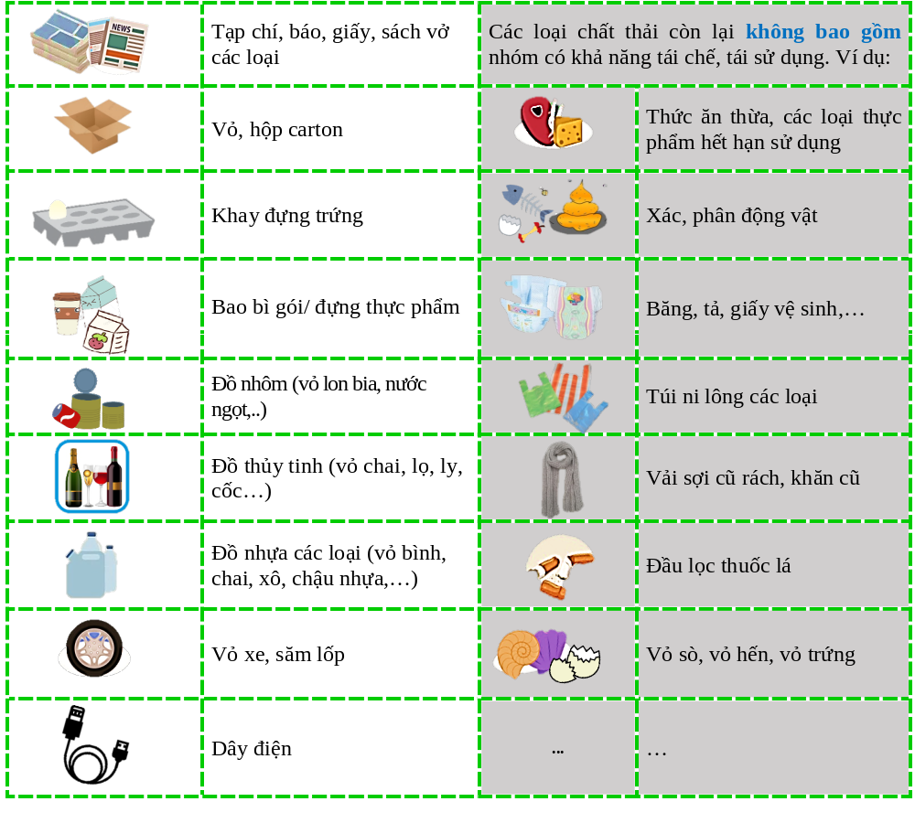
CÁCH THỨC PHÂN LOẠI
CHẤT THẢI RẮN SINH HOẠT TẠI NGUỒN
Chất thải rắn sinh hoạt được phân thành 02 nhóm chính:
NHÓM CÓ KHẢ NĂNG
TÁI CHẾ, TÁI SỬ DỤNG
NHÓM CÒN LẠI

Slide 4
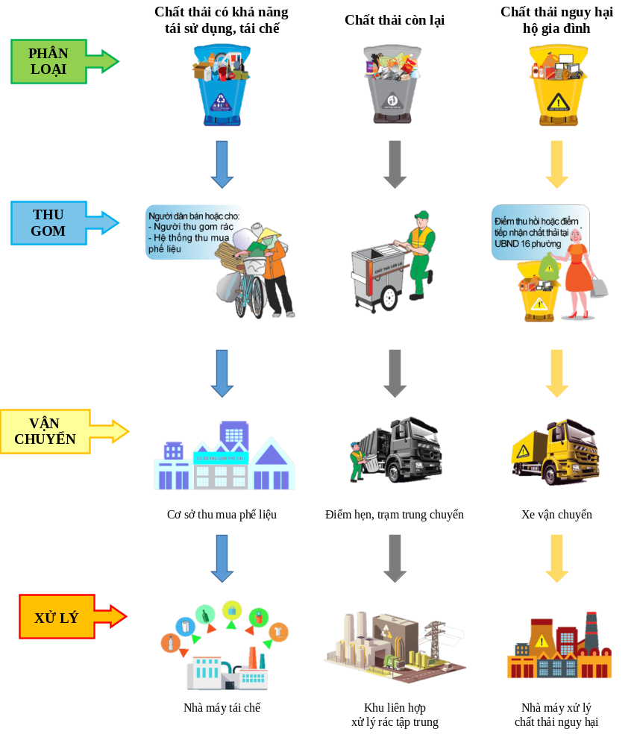
QUY TRÌNH THU GOM – VẬN CHUYỂN – XỬ LÝ CTRSH TẠI NGUỒN SAU PHÂN LOẠI

Slide 5
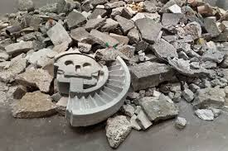


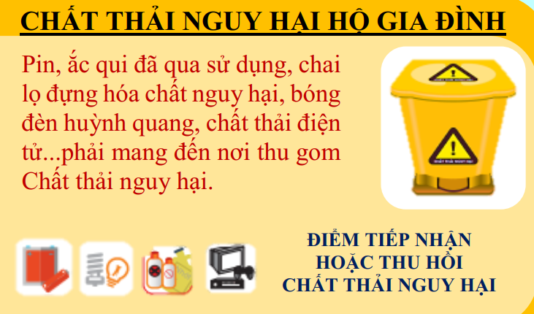
LƯU Ý:
Rác có kích thước lớn (xà bần, gỗ, tủ, bàn, ghế sofa…):
Không được bỏ chung vào rác sinh hoạt.
Hộ gia đình, chủ nguồn thải thỏa thuận với đơn vị thu gom, vận chuyển có chức năng để chuyển giao.
Vui lòng tuân thủ việc phân loại.
Không vứt rác trên vỉa hè, lòng đường.
Giao “RÁC” theo giờ thu gom quy định của địa phương

Slide 6

QUẬN 8
LỘ TRÌNH THỰC HIỆN
Phấn đấu 50% CTRSH được phân loại, thu gom, xử lý đúng quy định
Triển khai phân loại CTRSH trên toàn địa bàn 16 phường, trong đó tập trung thực hiện tại tất cả cơ quan, đơn vị, trường học trên địa bàn 16 phường.
Đúc kết kinh nghiệm, khắc phục các hạn chế vướng mắc trong quá trình thực hiện.
Tổ chức dịch vụ thu gom, vận chuyển chất thải rắn cồng kềnh.
NĂM 2022
NĂM 2023
Phấn đấu 75% CTRSH được phân loại, thu gom, xử lý đúng quy định
NĂM 2024
Phấn đấu 90% CTRSH được phân loại, thu gom, xử lý đúng quy định
NĂM 2025
Phấn đấu 100% CTRSH được phân loại, thu gom, xử lý đúng quy định

Slide 7
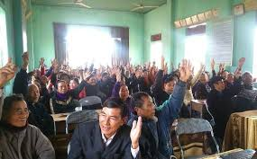
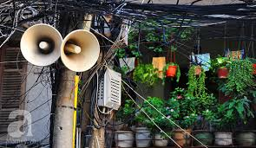
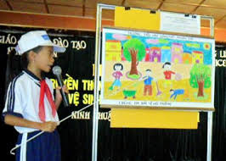
TỔ CHỨC THỰC HIỆN
Công tác tuyên truyền
Tuyên truyền trên các phương tiện thông tin đại chúng (đài truyền hình, đài phát thanh, báo chí,..)
Loa – Trạm truyền thanh tại địa phương (ít nhất 01 lần/tuần).
Tuyên truyền thông qua các buổi họp tổ dân phố; các buổi nói chuyện tại nhà văn hóa.
Tổ chức các ngày hội, sự kiện thu hút sự quan tâm của cộng đồng.
Đưa nội dung phân loại CTRSH tại nguồn vào trong trường học: các giờ giảng trên lớp, các hoạt động ngoại khóa, các hội thi,...
Tuyên truyền qua các ấn phẩm, tài liệu, tờ rơi, tờ gấp,...
7

Slide 8
TỔ CHỨC THỰC HIỆN
Địa phương (Ủy ban nhân dân 16 phường)
- Quán triệt và xây dựng kế hoạch phân loại chất thải rắn sinh hoạt tại nguồn trên địa bàn phường năm 2022.
- Phối hợp trong công tác tuyên truyền, hướng dẫn hộ gia đình, chủ nguồn thải: (1) thực hiện phân loại, lưu giữ và chuyển giao CTRSH; (2) phân loại, lưu giữ, chuyển giao chất thải nguy hại hộ gia đình; (3) thu gom, vận chuyển, xử lý chất thải rắn cồng kềnh phát sinh theo quy định - Phối hợp Công ty TNHH Một thành viên Dịch vụ Công ích Quận 8 triển khai dịch vụ thu gom, vận chuyển, xử lý chất thải rắn cồng kềnh phát sinh trong sinh hoạt hàng ngày của cá nhân, hộ gia đình, chủ nguồn thải.
- Kiểm tra, xử lý các trường hợp chủ thu gom, vận chuyển không đảm bảo nhân lực, phương tiện và thiết bị chuyên dụng để thu gom, vận chuyển CTRSH sau phân loại. Đối với chủ thu gom thường xuyên vi phạm, Ủy ban nhân dân phường tổ chức lấy ý kiến người dân, chủ nguồn thải (thông qua khu phố, tổ dân phố) về sử dụng dịch vụ thu gom để làm cơ sở thay đổi đơn vị thu gom phù hợp.
-Xử lý theo quy định đối với các hộ gia đình, chủ nguồn thải không chấp hành phân loại, chuyển giao không đúng nhóm chất thải theo quy định (sau khi đã được chủ thu gom, vận chuyển nhắc nhở 03 lần trở lên/ 01 tuần).
- Xem xét, giải quyết theo thẩm quyền hoặc kiến nghị Ủy ban nhân dân
Quận 8 thông qua Phòng Tài nguyên và Môi trường) giải quyết những khó khăn, vướng mắc trong quá trình triển khai thực hiện phân loại CTRSH tại nguồn trên địa bàn phường.
- Kịp thời đề xuất biểu dương, khen thưởng các tổ chức, cá nhân, hộ gia đình, chủ nguồn thải thực hiện tốt chương trình phân loại CTRSH tại nguồn.
8
TỪ NĂM 2022: THỰC HIỆN ĐỒNG BỘ
PHÂN LOẠI CHẤT THẢI RẮN SINH HOẠT TẠI NGUỒN TRÊN ĐỊA BÀN 16 PHƯỜNG

Slide 9
TỔ CHỨC THỰC HIỆN
Ủy ban Mặt trận Tổ quốc Việt Nam và các tổ chức chính trị - xã hội Quận 8
- Xây dựng kế hoạch và tổ chức triển khai phân loại chất thải rắn sinh hoạt tại nguồn cho cán bộ, hội viên, đoàn viên năm 2022.
- Chỉ đạo cán bộ, hội viên, đoàn viên cấp cơ sở hỗ trợ Ủy ban nhân dân 16 phường trong công tác tuyên truyền, giám sát hoạt động phân loại chất thải rắn sinh hoạt tại nguồn tại địa bàn quản lý.
- Kịp thời đề xuất biểu dương, khen thưởng các tổ chức, cá nhân, hộ gia đình, chủ nguồn thải thực hiện tốt chương trình.
Công ty TNHH Một thành viên Dịch vụ công ích Quận 8
- Xây dựng kế hoạch và tổ chức triển khai Hướng dẫn phân loại, lưu giữ, chuyển giao, thu gom, vận chuyển chất thải rắn sinh hoạt cho toàn thể cán bộ, công nhân viên và các chủ nguồn thải do công ty đang thực hiện thu gom, vận chuyển chất thải rắn sinh hoạt.
- Bố trí, sắp xếp nhân lực, phương tiện thực hiện thu gom, vận chuyển chất thải rắn sinh hoạt sau phân loại theo đúng quy định tại Phục lục 1 Kế hoạch này.
- Kiểm tra, giám sát chặt chẽ hoạt động thu gom, vận chuyển chất thải rắn sinh hoạt sau phân loại, không để xảy ra tình trạng chất thải rắn sinh hoạt sau phân loại bị trộn lẫn tại điểm hẹn, trạm trung chuyển và chuyển giao về khu xử lý chất thải rắn tập trung.
- Báo cáo cho Ủy ban nhân dân phường đối với các chủ nguồn thải không phân loại hoặc thực hiện phân loại, chuyển giao không đúng nhóm chất thải theo quy định (sau khi đã nhắc nhở 03 lần trở lên/01 tuần).
9

Slide 10
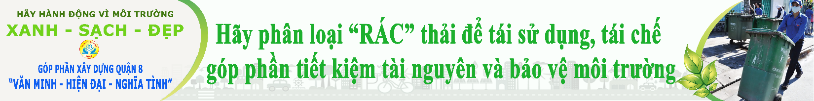
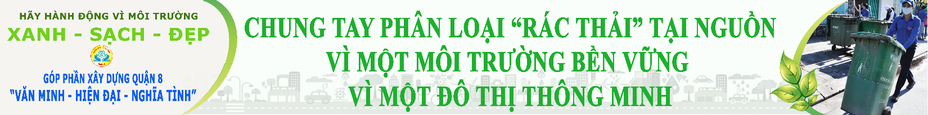
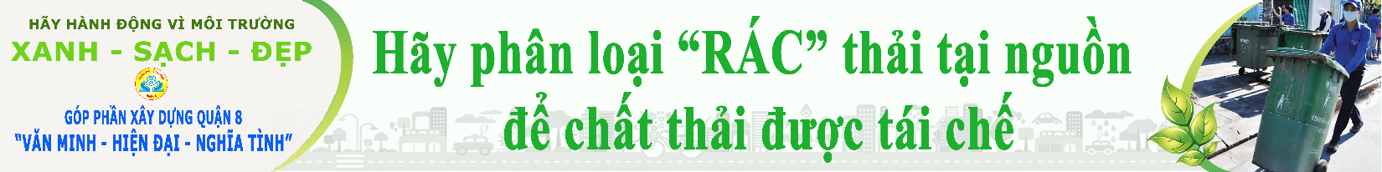
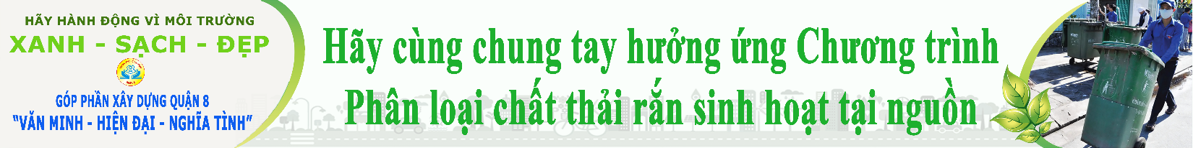
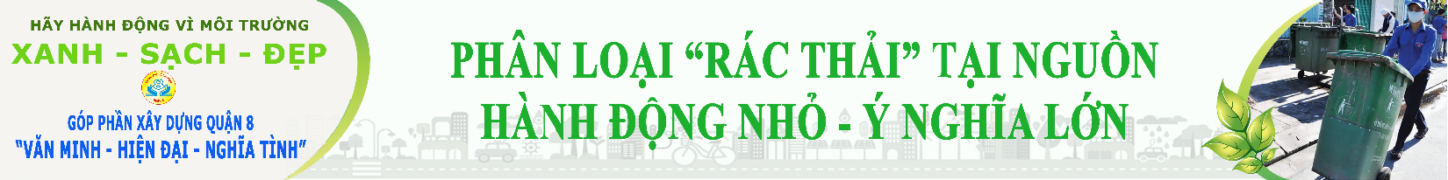
MỘT SỐ PANO TUYÊN TRUYỀN VỀ
CHƯƠNG TRÌNH PHÂN LOẠI CHẤT THẢI RẮN SINH HOẠT TẠI NGUỒN

